Slide 1
게임서버 프로그래밍 최종프로젝트
2019180016 백종화

Slide 2
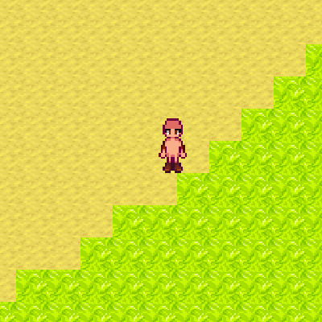
이동
8방향 이동 구현
클라이언트의 위치를 서버에 적용
서버에서 좌표를 검사하여 옳지 않은 위치이면 Rollback 하는 방식
플레이어 입장에서 레이턴시 최소화

Slide 3
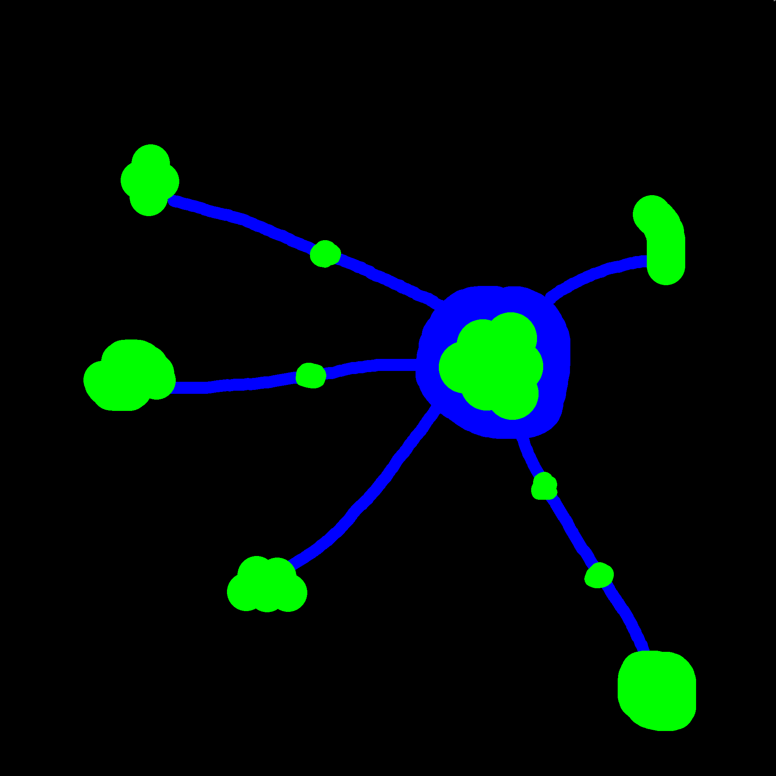
맵
RGB에 따라 타일 배치
RGB(0,0,0) – 블록 타일
RGB(0,255,0) – 마을 타일
RGB(0,0,255) – 길 타일
std::array<std::array<WORD, 2000>, 2000> WorldMap;

Slide 4
지형
맵 로드한 것을 토대로 타일 Draw 및 충돌처리

Slide 5
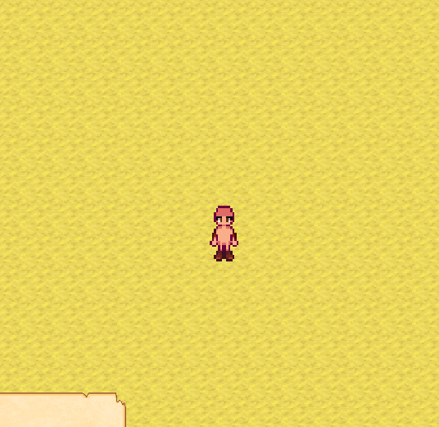
NPC 및 NPC 이동
수업때 사용한 Timer Queue를 이용하여 1초마다 이동하게 구현
Concurrency::concurrent_priority_queue<TimerEvent> TimerQueue;

Slide 6
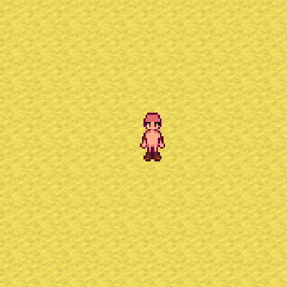
전투
공격시 이펙트 즉시 출력
공격 충돌처리는 서버에서 좌표 기준으로 검사

Slide 7
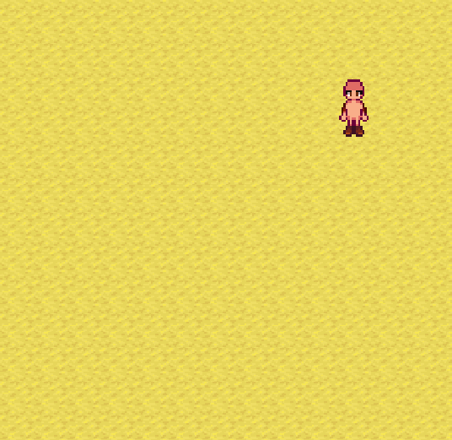
채팅
Enter 입력으로 채팅 입력 가능
9줄 까지 나타나고 그 이상은 먼저 적힌 것이 사라짐

Slide 8
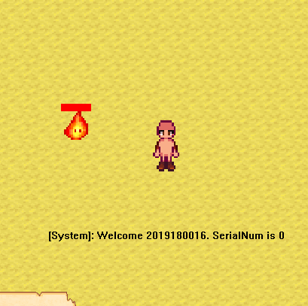
전투 메시지
입장, 몬스터, 캐릭터 사망시 간단하게 출력되는 전투 메세지

Slide 9
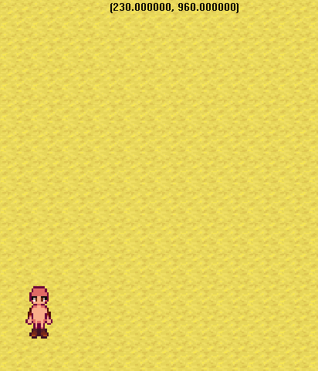
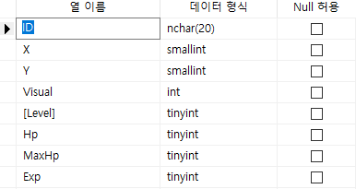
DB
수업시간에 진행한 DB에서 좌표를 얻어와 적용하는 기능

